Slide 1


Разработка на софтуер
MVC - МОДЕЛ

Slide 2
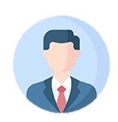
Разработка на софтуер
MVC - Модел
(Model – View – Controller Model)
Шаблон за дизайн (Design Pattern) с три свързани един с друг компонента
Модел (Model) – управлява данните и логиката на приложението
Изглед (View) – слой за представяне (presentation layer)
Контролер (Controller) – преобразува входните данни в команди и ги изпраща към Изгледа или към модела
МОДЕЛ
ИЗГЛЕД
КОНТРОЛЕР

Slide 3

Разработка на софтуер
Модел
(Model)
Ядрото на приложението, предопределено от областта, за която се разработва;
Това са данните от реалния свят, които се моделират и над които се работи – въвеждане, промяна, показване и т.н.;
Класове за извършване на операции над тези обекти (engines);

Slide 4

Разработка на софтуер
Контролер
(Controller)
Свързва изгледа и модела;
Създава инстанция на изгледа;
Създава инстанция на модела;
Предава данни към изгледа;

Slide 5
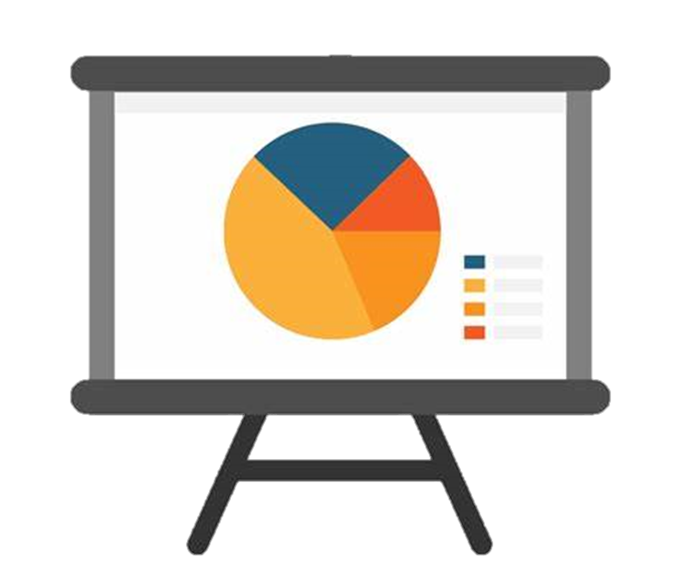
Разработка на софтуер
Изглед
(View)
Изгледът е клас, в който се описва конкретен потребителски интерфейс
Може да се ползва както за въеждане, така и за извеждане на данни
Може да е свързан с модел (DTO – data transfer object), а може и да не е свързан с модел

Slide 6
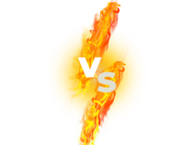
Разработка на софтуер
Трислоен vs. MVC Модел
(Three layer architecture vs. Model-View-Controller)
На пръв поглед MVC и трислойния модел са едно и също нещо, но това НЕ Е ТАКА!
Прилики
Разделя на три части
Разлики
При MVC моделът и изгледът могат да са свързани, постигайки триъгълна структура
При трислойния модел задължително се преминава през слоя за услугите, постигайки линейна структура

Slide 7

Разработка на софтуер
Благодаря за вниманието!

